Slide 1
点燃
品牌私域运营中心
关于碧翠园裂变案例的复盘
部门：项目一组/碧翠园
姓名：林关月
花名：冰轮
最专业的品牌私域运营服务商
帮你管理最有价值的用户资产

Slide 2
目录
案例目标
案例关键词
案例中亮点及可复用的点
针对案例的延伸思考
案例中待优化点及改善方案
案例概述（或运作流程）

Slide 3
案例目标
此点核心回答：当初做此案例的目标是什么？要清晰具体。
0419 裂变的目标：2000人
奖品消耗量：200
预计获客成本：1.3
实际裂变：264
实际奖品消耗数量：14
实际获客成本：0.71
0425 裂变目标3000 奖品消耗数量：200 预计获客成本1.1 实际裂变：1300 实际奖品消耗98 实际获客成本1.5 留存：907 留存率69%
0429 裂变目标10000 奖品消耗数量500 预计获客成本1.4 实际裂变8129 实际奖品消耗614 实际获客成本1.2 留存6099 留存率75%

Slide 4
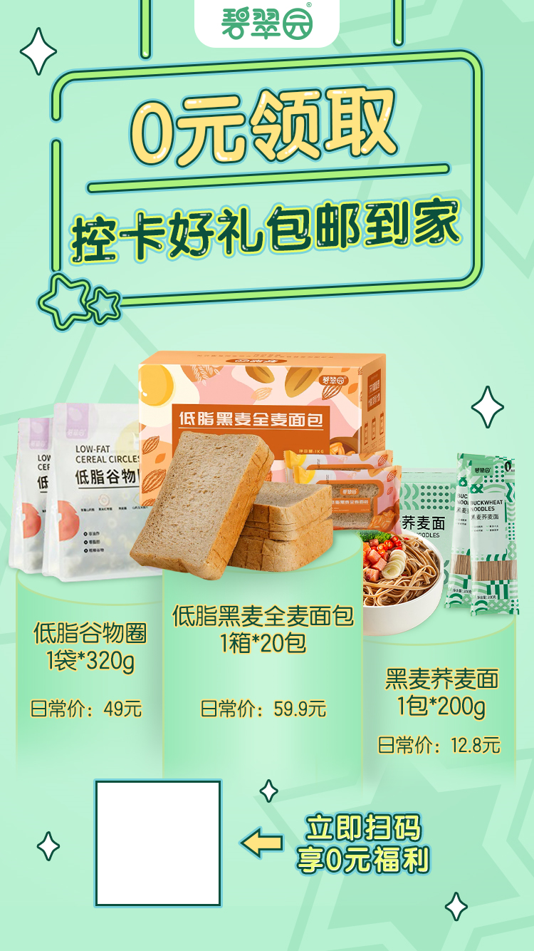
案例关键词
此点核心回答： 这个案例当中最核心、重要的关键词有哪些？
核心关键词：裂变，0元领取，裂变粉丝运营，裂变首单

Slide 5
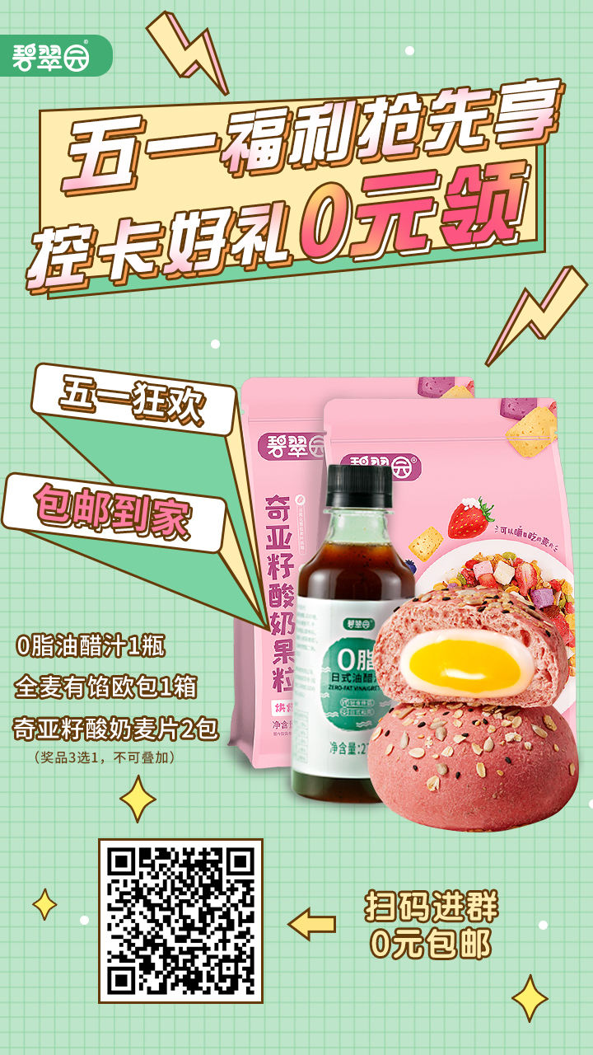
案例概述
此点核心回答：这个案例的整体概况或这个案例的核心操作流程（步骤）是什么？
活动流程
1、选品：最高等级：麦片2包通用型产品 2、工具：有赞-任务宝/小裂变
3、内容：5,8,10/3,5,8/5,7,9（代表3次活动获取门槛）
4、执行：1）5个群， 成本0.71 2）10个群， 成本1.5 3）13个群+1000点对点，成本1.2 5、流程：活动-次日点对点-引导首单
6、结果：0425裂变人数1300,0429裂变人数8129
0425回复率28%，开单率8.8%
0429回复率9%，开单率3.3%

Slide 6
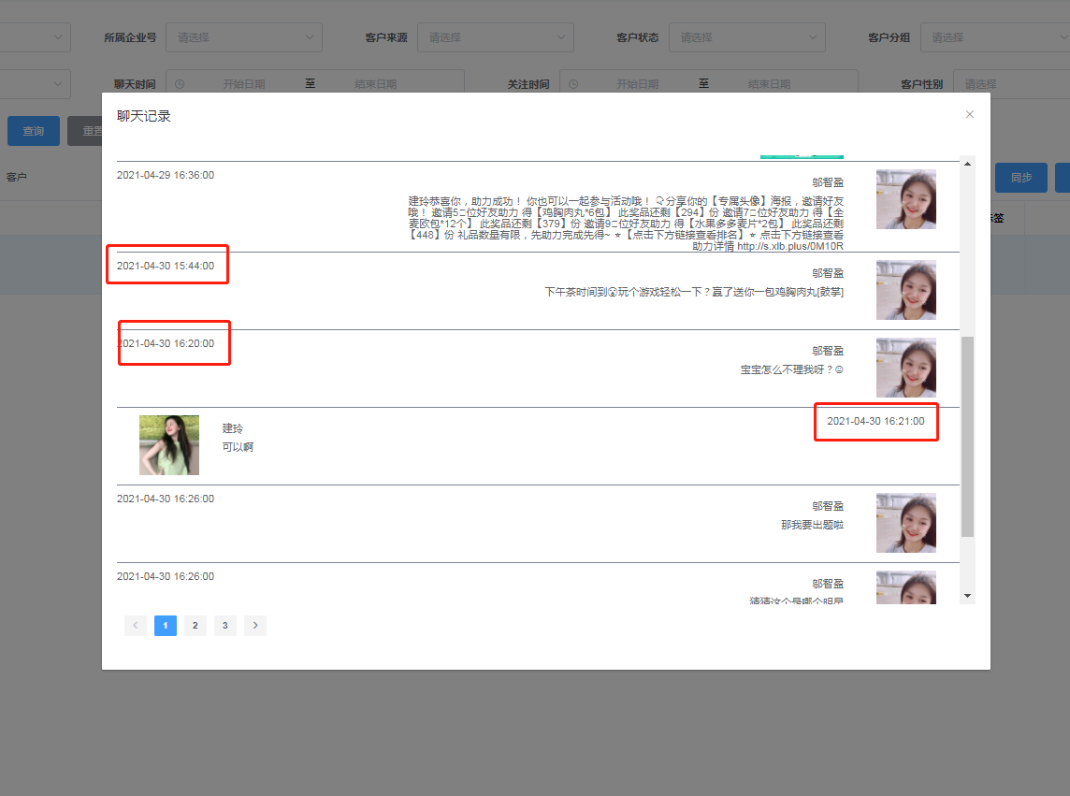
案例中亮点及可复用的点
此点核心回答：案例中做的好的3点是什么？为什么？
哪些点在后续工作中可继续以此方式执行？
案例中做的好的
1、小裂变手动库存调整活动实际情况
原因：设置等级或兑换码按级设但某级产品领完会提前结束
2、裂变粉丝次日第一次触达及首单引导
原因：进行裂变粉丝首单转化，提高首单方式已调整，结果未出，待更新

Slide 7
案例中待优化点及改善方案
此点核心回答：案例中需改善的3点是什么？为什么？后续的改善方案及执行计划是什么？
案例中需改善及计划：
1、流程：次日触达-首单
【方案：留存/首单需明确着重点首单还是留存】
2、时间：二次触达时间
【方案：30分钟第二次提醒，提高粉丝回复率】
3、话术：鸡肉丸运费问题
【方案：分批次话术回复验证】
4、账号：次日点对点及人员安排【方案：分批次点，及不同话术验证，解除人手不够问题及规避降低封号】

Slide 8
针对案例的延伸思考
此点核心回答：从整个案例思考，你还有哪些想法或收获？
针对整个案例收获有以下两点
1、裂变粉丝运营次日触达，进行首单转化，进行粉丝留存，需要不断优化裂变粉丝的价值
2、针对奖品设置，可在控制成本区间内根据实际兑换数量调整，最大程度的裂变粉丝回流降低获客成本

Slide 9
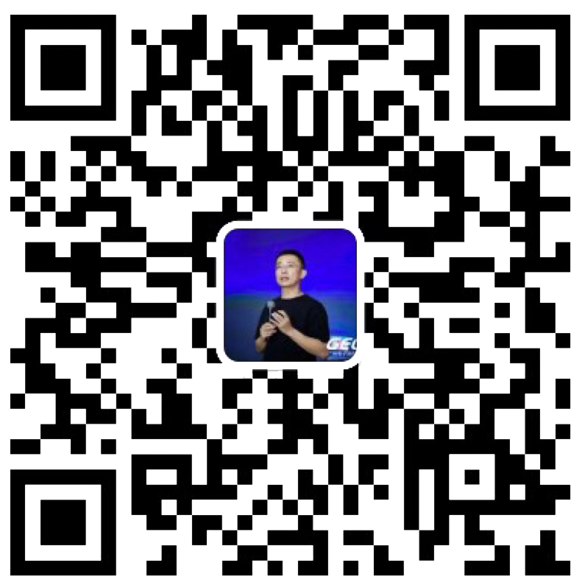
点燃
品牌私域运营中心
最专业的品牌私域运营服务商
帮你管理最有价值的用户资产
Wei Zi Jun
+86 139 0227 0098
WeChat
510970969@qq.com

